Slide 1
ЗНАЧЕНИЕ ИЗМЕРЕНИЙ В ВЫЧИСЛИТЕЛЬНОЙ ТЕХНИКЕ
Выполнил студент группы СА-20: Пермяков Данил

Slide 2
Содержание:
1
Цель
2
Введение
3
Что такое техпроцесс?
4
Выводы
5
Используемые материалы

Slide 3
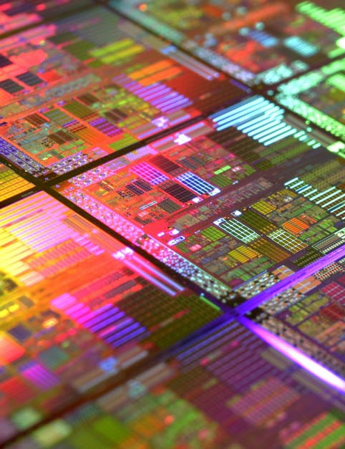
Цель
Разузнать о значении измерений для вычислительной техники.

Slide 4
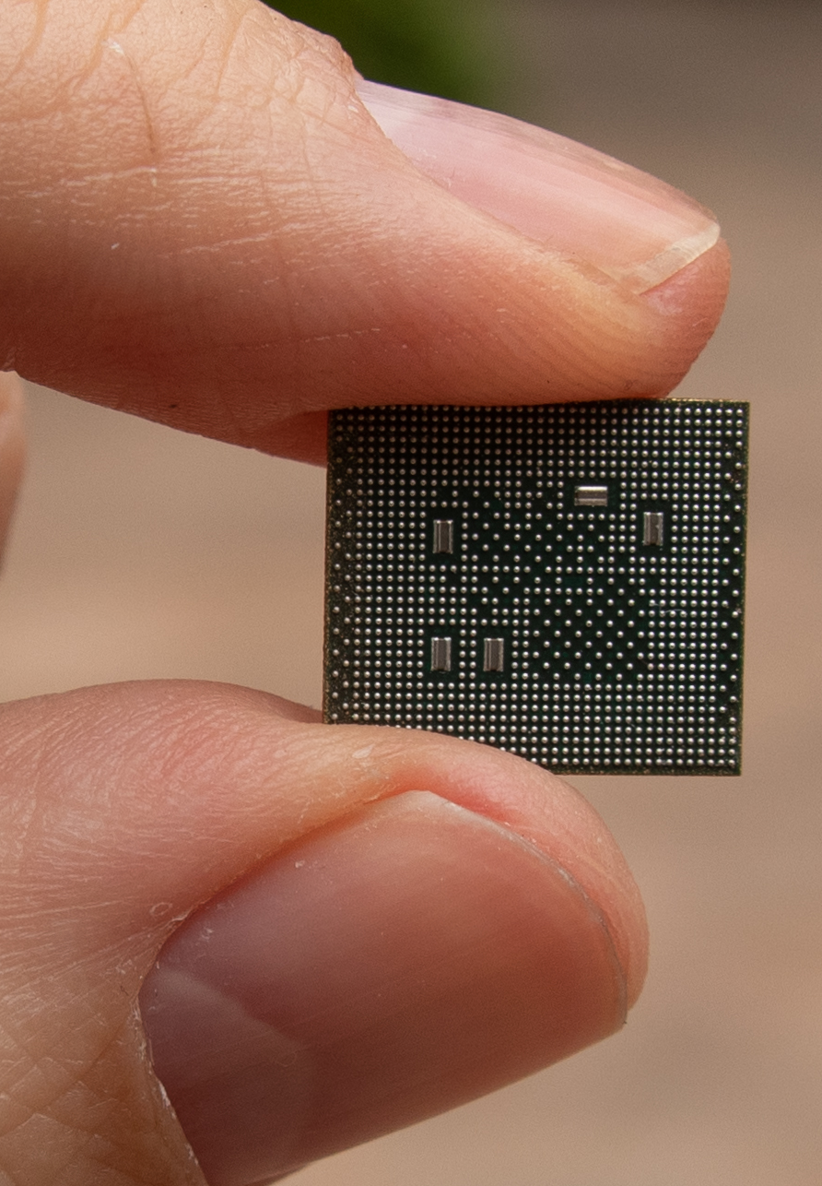
Введение
21 год назад настал, наверное, главный век развития информационных и вычислительных технологий в истории человечества. Сейчас, когда инженеры TCMS побеждают порог техпроцесса в 5 нанометров, Nvidia выпускает видеокарту с мощностью в 130 терафлопс, а скорость постоянной памяти в 1 ТБ/с не так удивляет, мы с лёгкой слезой ностальгии вспоминаем времена, когда 45 нанометров были, по мнению многих, недостижимыми. Что уж греха таить, когда то измерить температуру окружающей среды более или менее точно казалось невозможным.

Slide 5
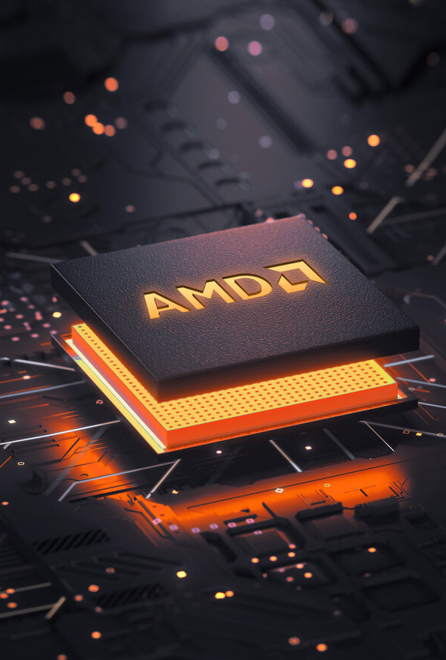
Введение
Ежегодно инженеры мировых компаний достигают всё больших и больших высот в мощности вычислительной техники, а что важно, в компактности и энергоэффективности. И технический процесс тут играет в этом важнейшую роль

Slide 6
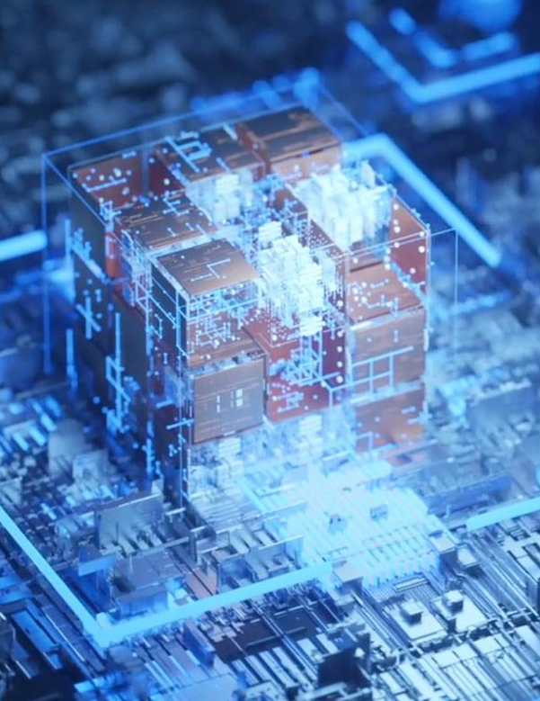
Что такое техпроцесс?
Техпроцесс полупроводникового производства —технологический процесс по изготовлению полупроводниковых, изделий и материалов; часть производственного процесса по изготовлению п/п изделий (транзисторов, диодов и т. п.); состоит из: последовательности технологических (обработка, сборка) и контрольных операций.
1 Нанометр = 1*10-6 миллиметров.

Slide 7
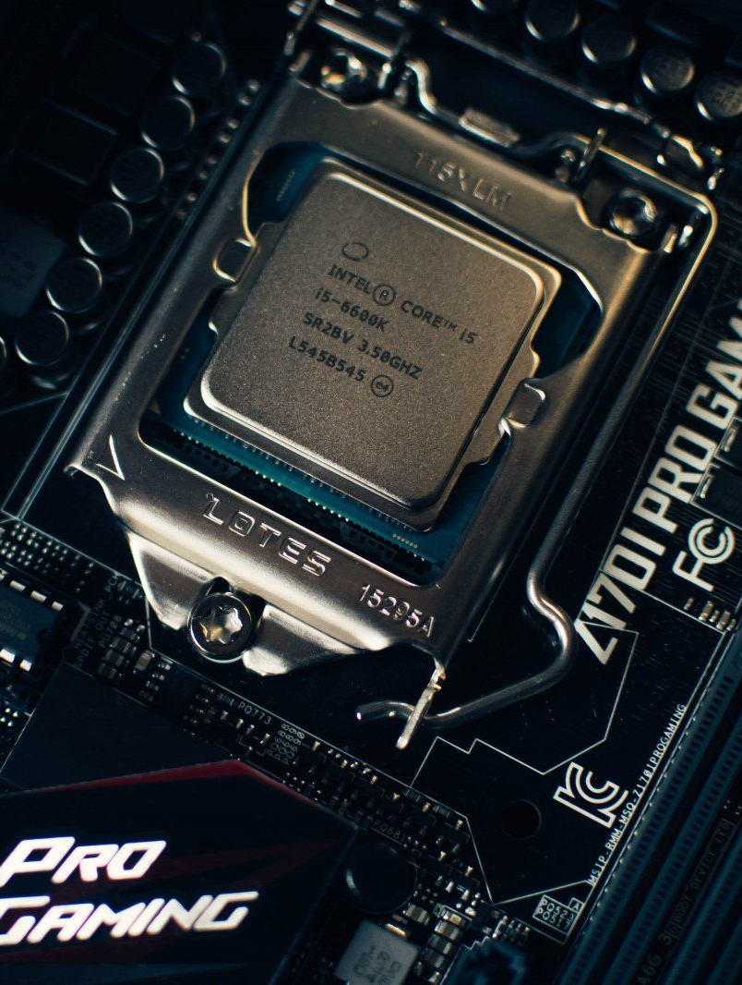
Что такое техпроцесс?
Ключевым элементом практически каждой вычислительной схемы является транзистор. Это полупроводниковый элемент, который служит для управления токами. Из транзисторов собираются основные логические элементы, а на их основе создаются различные комбинационные схемы и уже непосредственно процессоры.
Чем больше транзисторов в процессоре — тем выше его производительность, ведь можно поместить на кристалл большее количество логических элементов для выполнения разных операций.

Slide 8
Что такое техпроцесс?
В 1971 году вышел первый микропроцессор — Intel 4004. В нем было всего 2250 транзисторов. В 1978 мир увидел Intel 8086 и в нем помещались целых 29 000 транзисторов. Легендарный Pentium 4 уже включал 42 миллиона. Сегодня эти числа дошли до миллиардов, например, в AMD Epyc Rome поместилось 39,54 миллиарда транзисторов.
Модель | Год выпуска | Кол-во транзисторов
Xeon Broadwell-E5 | 2016 | 7 200 000 000
Ryzen 5 1600 X | 2017 | 4 800 000 000
Apple A12 Bionic (шестиядерный ARM64) | 2018 | 6 900 000 000
Qualcomm Snapdragon 8cx | 2018 | 8 500 000 000
AMD Ryzen 7 3700X | 2019 | 5 990 000 000
AMD Ryzen 9 3900X | 2019 | 9 890 000 000
Apple M1 ARM | 2020 | 16 000 000 000

Slide 9
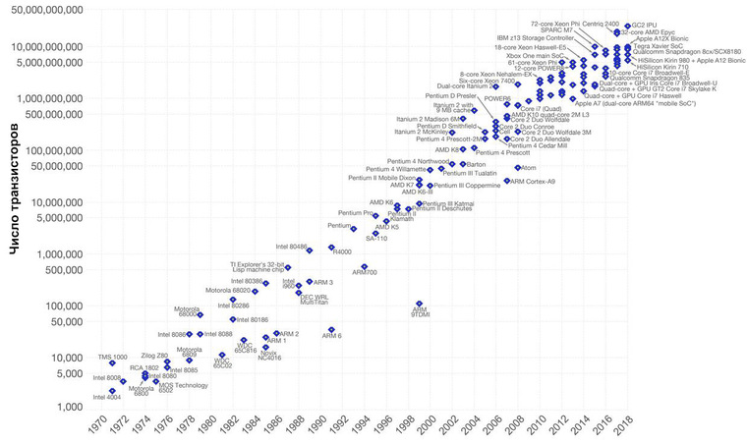
Что такое техпроцесс?
В 1975 году Гордон Мур, основатель Intel, вывел скорректированный закон, согласно которому число транзисторов на схеме удваивается каждые 24 месяца.

Slide 10
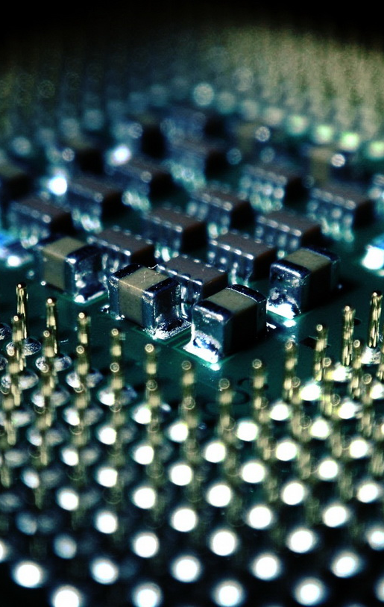
Транзистор
Ключевым элементом практически каждой вычислительной схемы является транзистор. Это полупроводниковый элемент, который служит для управления токами. Из транзисторов собираются основные логические элементы, а на их основе создаются различные комбинационные схемы и уже непосредственно процессоры.
Чем больше транзисторов в процессоре — тем выше его производительность, ведь можно поместить на кристалл большее количество логических элементов для выполнения разных операций.

Slide 11
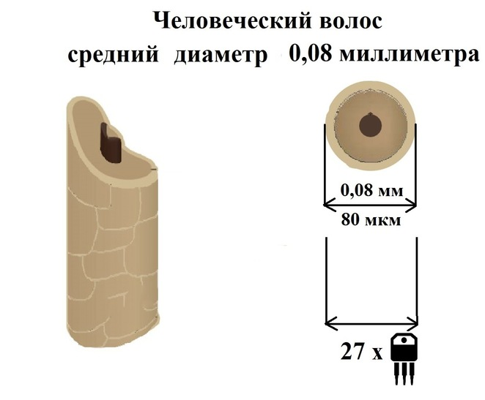
Какие существуют техпроцессы: вчера и сегодня
Первые микросхемы до 1990-х выпускались по технологическому процессу 3,5 микрометра. Эти показатели означали непосредственно линейное разрешение литографического оборудования. Если вам трудно представить, насколько небольшая величина в 3 микрометра, то давайте узнаем, сколько транзисторов может поместиться в ширине человечного волоса. Уже тогда транзисторы были настолько маленькими, что пару десятков с легкостью помещались в толщине человеческого волоса.

Slide 12
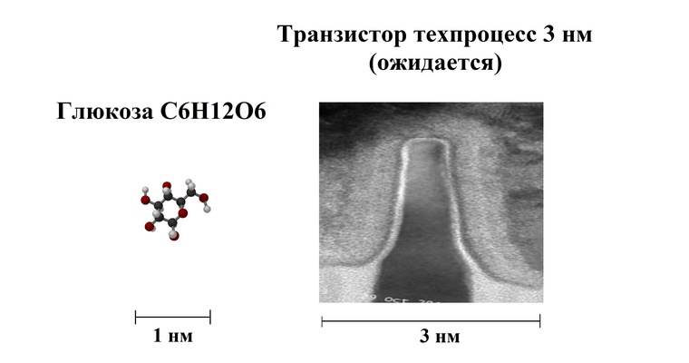
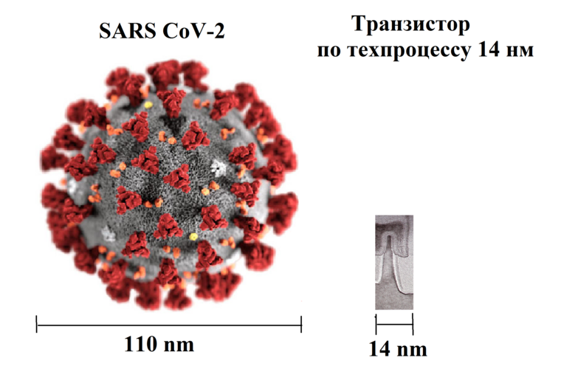
Какие существуют техпроцессы: вчера и сегодня
Продукцию по техпроцессу в 3 нм Samsung планирует выпускать уже к 2021 году. Если разработчикам действительно удастся приблизиться к таким размерам, то один транзистор можно будет сравнить уже с некоторыми молекулами.

Slide 13
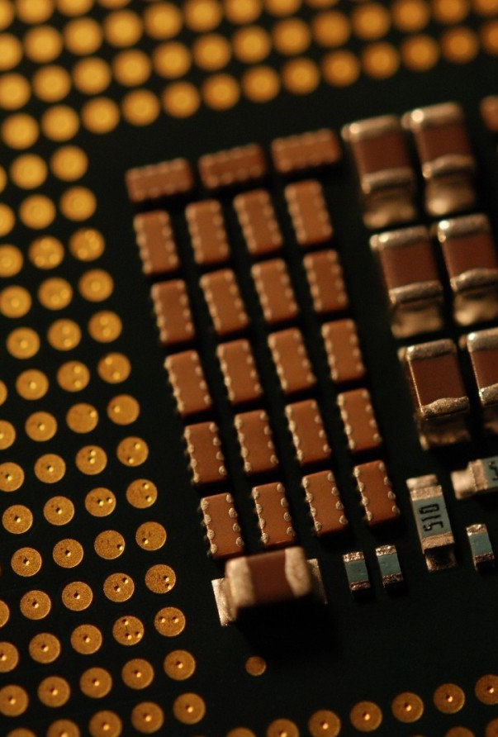
Насколько маленьким может быть техпроцесс
Уменьшение размеров транзисторов позволяет делать более энергоэффективные и мощные процессоры, но какой предел? На самом деле ответа никто не знает.
Проблема кроется в самой конструкции транзистора. Уменьшение прослойки между эмиттером и коллектором приводит к тому, что электроны начинают самостоятельно просачиваться, а это делает транзистор неуправляемым. Ток утечки становится слишком большим, что также повышает потребление энергии.

Slide 14
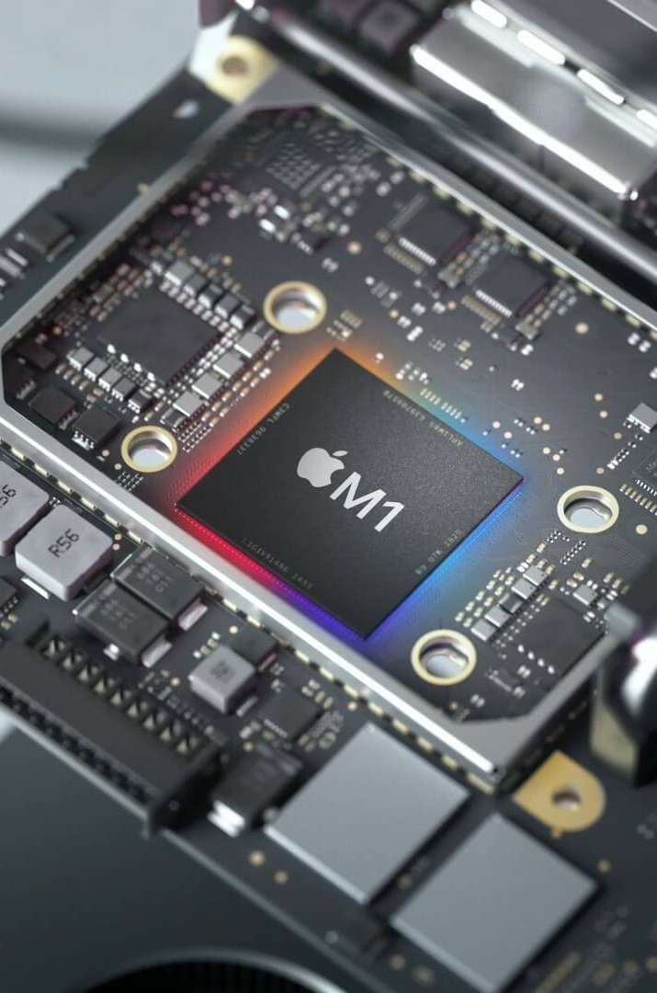
Вывод
Что же в итоге? Точность измерений – это один из авжнейших аспектов в создании и производстве вычислительной техники. Любая ошибка в расчётах может привести к неожиданным проблемам, избежать которые и помогает метрология, ежегодно повышая уровень измерительных приборов, уменьшая погрешности, в следствие, 1,5 нм к 2029 смотрятся, как не такая уж и фантастика

Slide 15

Использованные материалы
https://habr.com/ru/company/droider/blog/510796/
https://rozetked.me/articles/14745-kak-delayut-processory-i-chto-takoe-tehprocess
https://mobcompany.info/interesting/chto-takoe-texnologicheskij-process-processora-i-na-chto-on-vliyaet.html

Slide 16

Спасибо за внимание!

